Slide 1



Slide 2
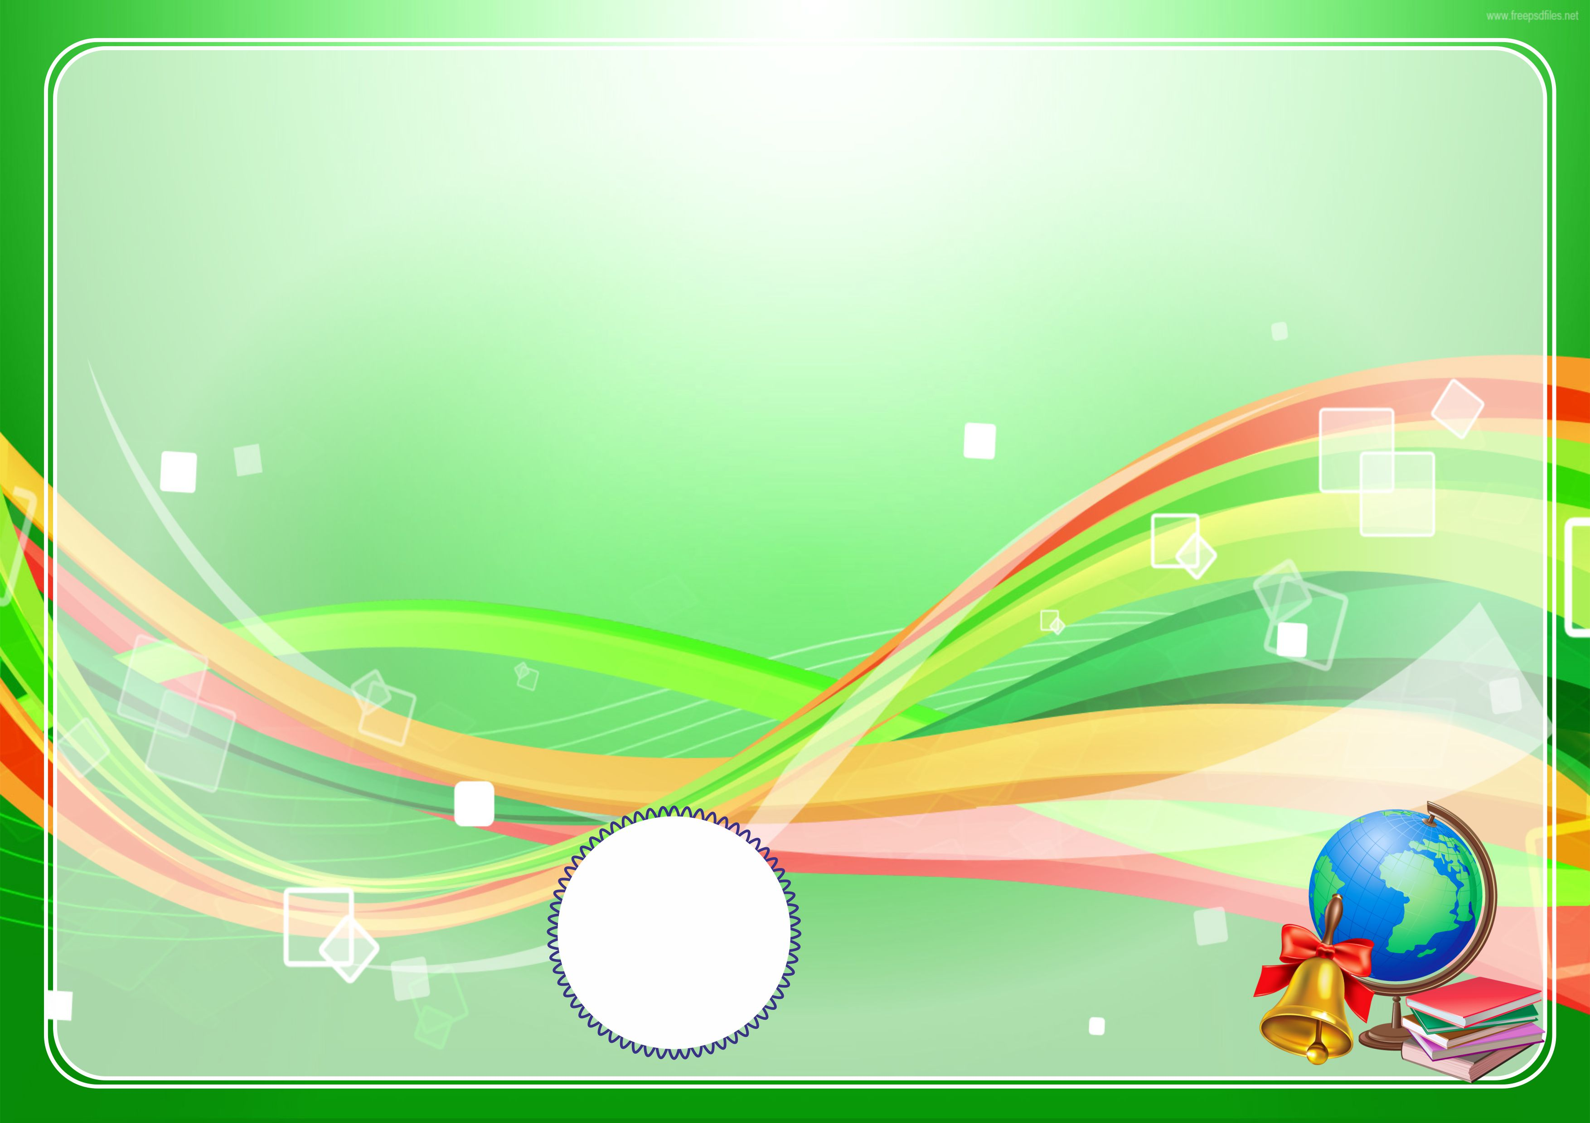
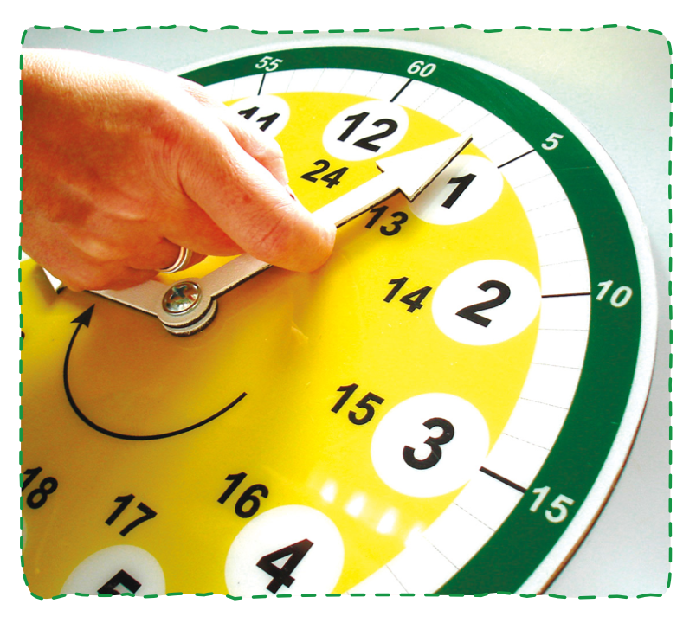

Soat maketini yasash
131-dars

Slide 3

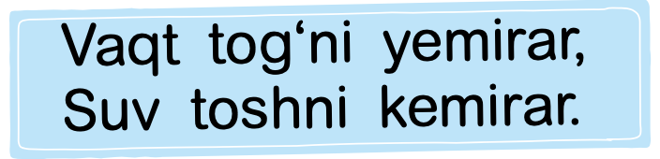
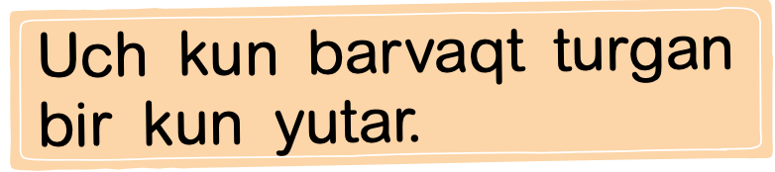
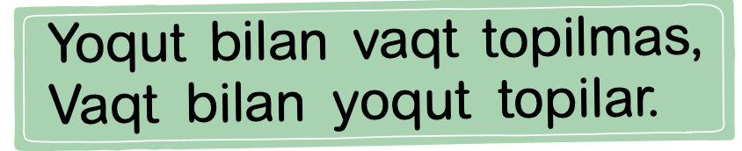
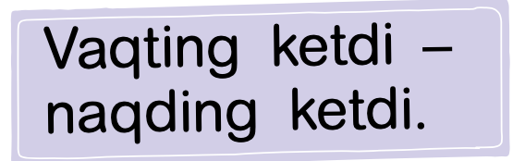

Slide 4
naqd – qo‘lda, ixtiyorida bor bo‘lgan, tayyor narsa

Slide 5
Mustaqil topshiriqni tekshirish
Vaqt o‘tishi bilan tog‘ ham yemiri-ladi, toshlar ham kemirilar ekan.
Vaqtdan unumli foydalanish
orqali boylikni topish mumkin.
Demak, barvaqt turgan odamni ishlari barakali bo‘ladi.
Vaqtni behuda sarflash , qo‘lidagi bor narsa-
ni uvol qilish, yo‘qotish bilan barobar ekan.

Slide 6



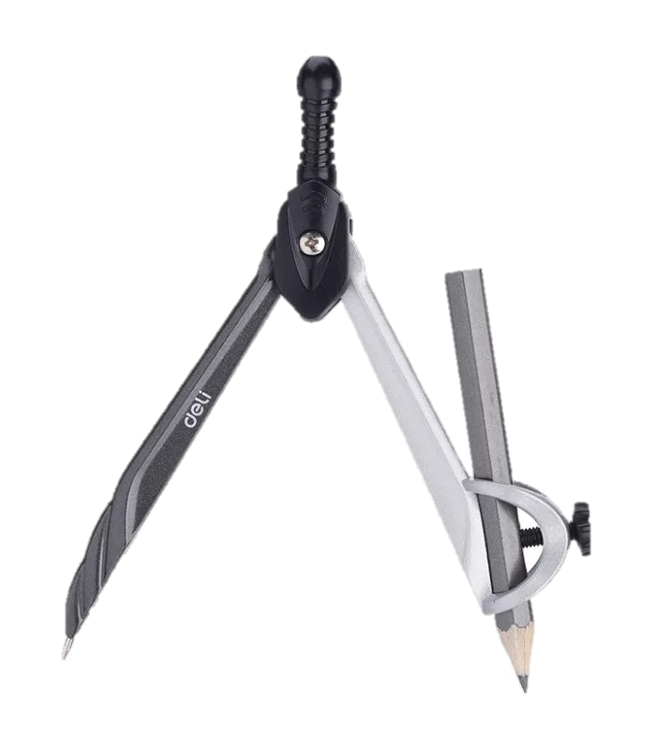

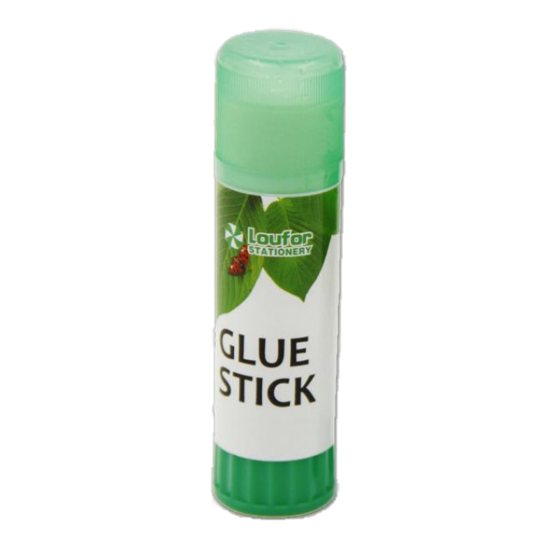
Kerak bo‘ladi:

Slide 7
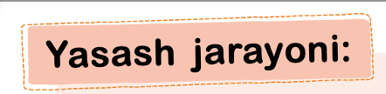
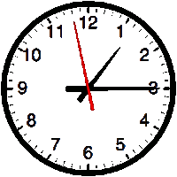
1. Kartonga qog‘oz yopishtiring.
2. Sirkul bilan doira shaklini chizing.
3. Soat vaqtlarini yozib chiqing.
4. Kartondan soat ko‘rsatkichlarini qirqib oling.
5. Ko‘rsatkichlarni qistirgich bilan soatga qoti-ring. Shunday qotiringki, ko‘rsatkichlar aylan-sin.

Slide 8
Videorolik

Slide 9
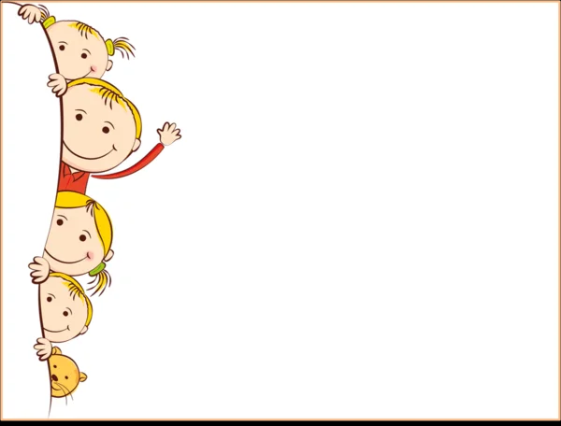
E’tiboringiz uchun rahmat!

